Slide 1

EXCEL 學生帳號
(事前整理)>請自己準備
分享螢幕畫面(web teams)
Windows
截圖操作
蘋果ipad
截圖
【文山首頁】防疫停課網址
連結
因材網查看任務
設定teams個人狀態訊息

Slide 2
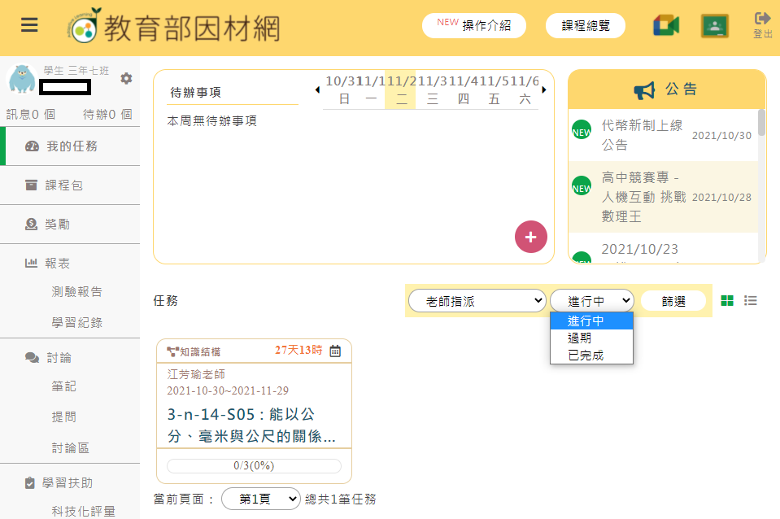
1
2
如何確定自己有完成任務

Slide 3
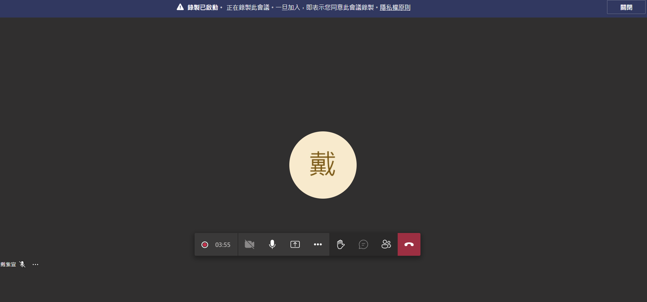
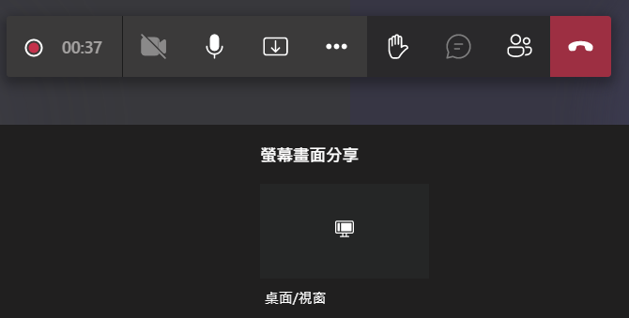



Slide 4
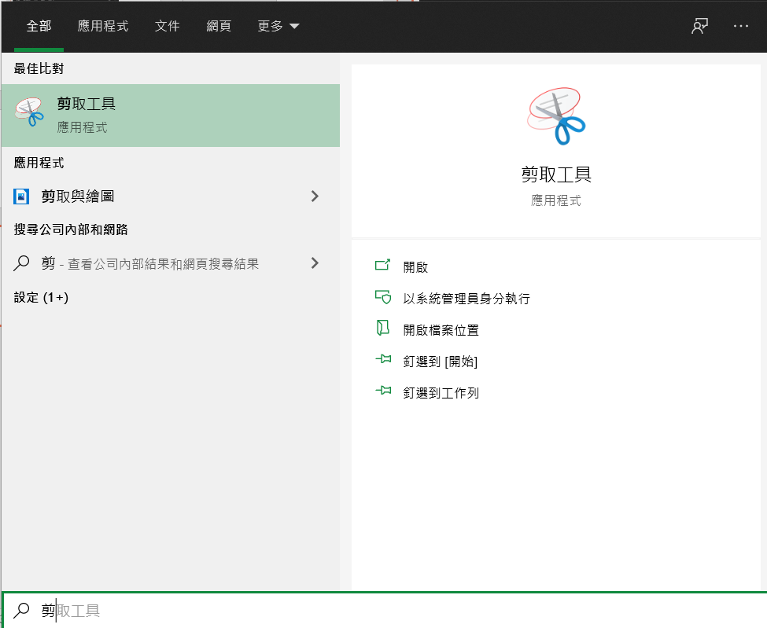

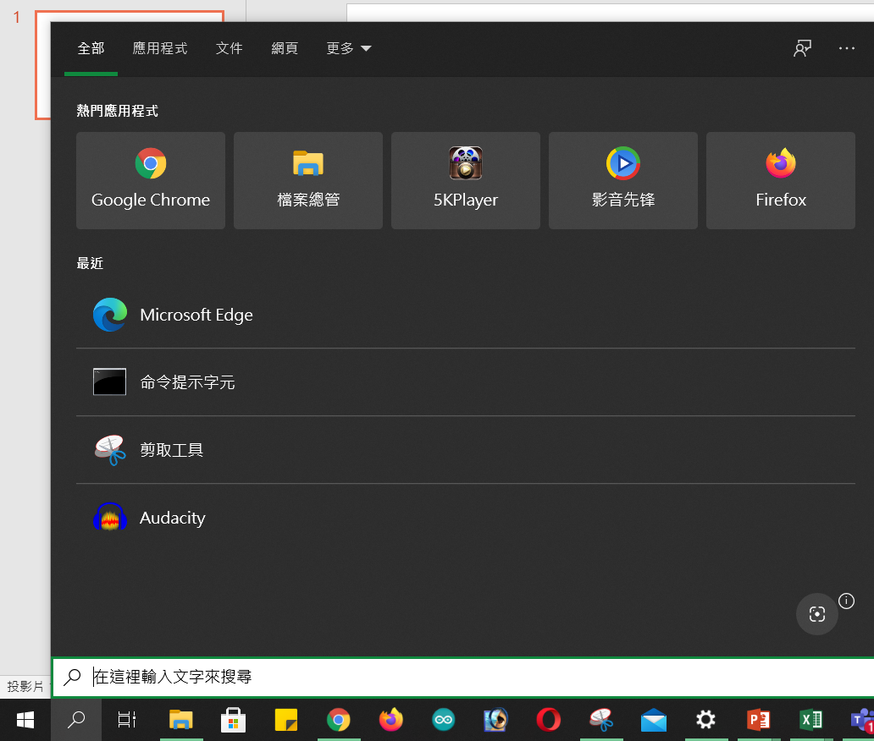
3
4
放大鏡→另一個樣子
2
|剪
1

Slide 5
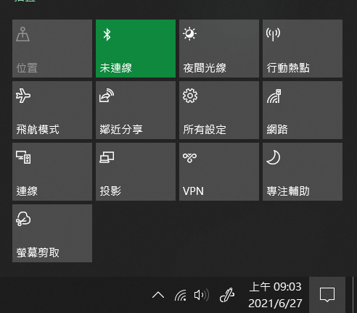
空白處→Ctrl +V
4
滑鼠->拖出剪取範圍
3
2
1

Slide 6
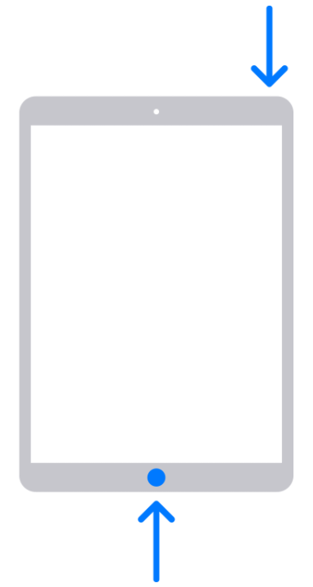
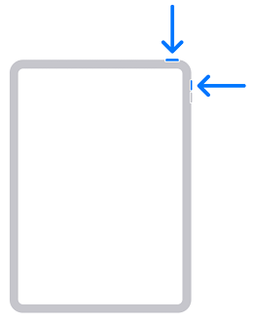
在哪裡可以找到截屏
打開“照片”，然後前往“相簿”>“截屏”
同時壓→電源及音量向上
同時壓→電源及
主屏幕

Slide 7
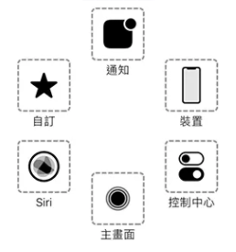
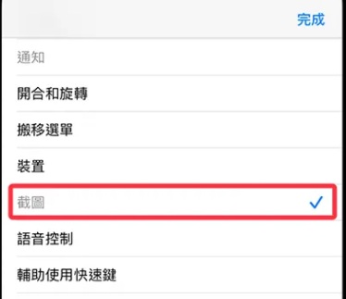
設定完成後，點一下小白點就會打開選單，此時這邊就會出現「截圖」的選項

